Slide 1

محاضرة 6 تك الملابس الذكية
الفرقة الرابعة
قسم تك الملابس و الموضة
اعداد
م.د.شيرين صلاح الدين على سالم

Slide 2
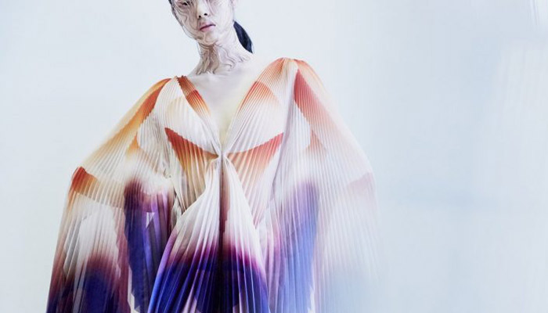
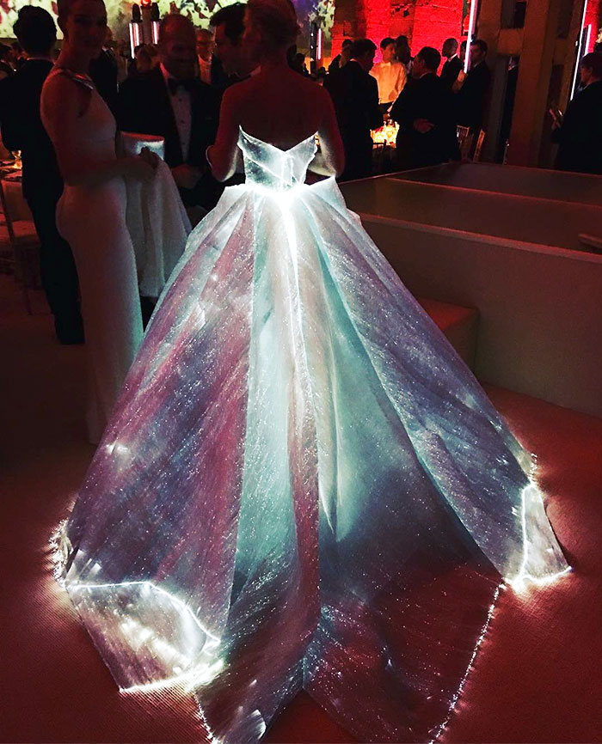
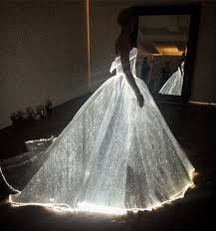
ملابس مضيئة مصممة بأسلوب التشكيل على المانيكان
فستان الزفاف المضيء
هو فستان يتكون من كورساج و جونلة. الكورساج مصمم من خامة الدانتيل المبطن أما الجونلة فهي مصممة من خامة الاورجنزا. يتم تشغيل الأضواء على طريق التحكم بأكثرمن 300 مصباح من المصابيح المتناثرة على طول الجونلة والتي يختلف تأثيرها وفقاً للإضاءة المحيطة.

Slide 3
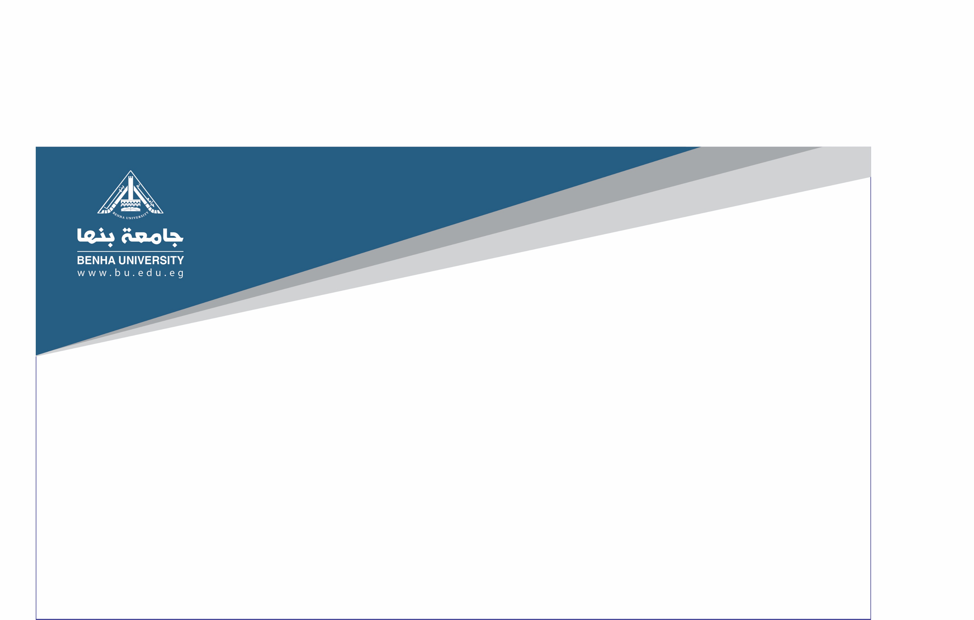
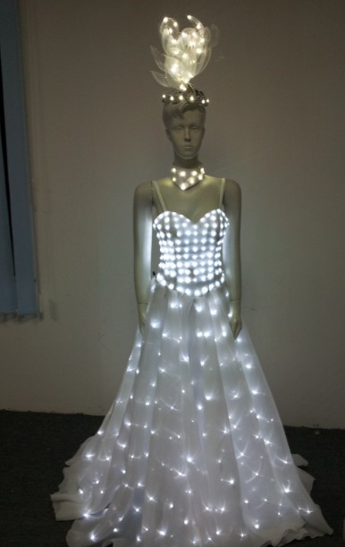
فستان المصمم الياباني روبوت تم تشكيله على المانيكان بأسلوب تعبيري حر باستخدام الحرير الأبيض. تم توزيع المصابيح بالجزء العلوي من الفستان بحيث تكون الإضاءة مركزه ومشعة, وبالجزء الأسفل تم توزيع المصابيح متباعدة بحيث تكون المصابيح كالنجوم بالسماء

Slide 4
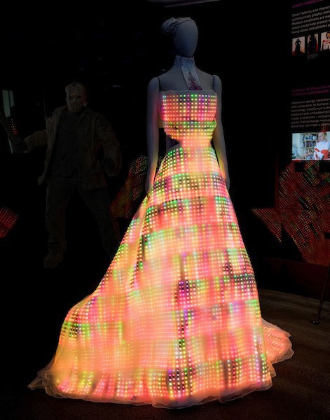
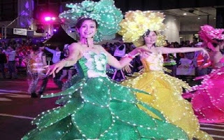
لباس غالاكسي اللطيف والذي يحتوي على 24 ألف من المصابيح المطرزة على سطح النسيج. تعمل هذه المصابيح على بطاريات موزعة على جميع أنحاء اللباس إذ يبلغ حجم المصباح الواحد 2ملم
ملابس استعراض في مهرجان للجالية الصينية في سدني مصممه بأسلوب التشكيل على المانيكان باستخدام مصابيح Led-Light تم توزيعها لإضفاء شكل جمالي.

Slide 5
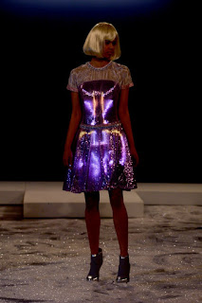
قام بهذا التصميم اثنين من المصممين البريطانيين وهما فرانسيسكا روزيلا وريان من شركة CuteCircuit, وقد نجحا بتصميم فستان بشاشة عرض مضيئة متحركة بعد محاولات بدأت منذ 2004

Slide 9
THANK YOU

